Slide 1



Дизайн сетей ЦОД
"Миграция сети ДЦ со статического VXLAN на EVPN"

Slide 2


Меня хорошо видно
& слышно?

Slide 3

Защита проекта
Тема: "Миграция сети ДЦ со статического VXLAN на EVPN"
Максим Реутов

Slide 4
План защиты
Цель и задачи проекта
Какие технологии использовались
Что получилось
Выводы
Вопросы и рекомендации

Slide 5
Цель и задачи проекта
Запустить EVPN VXLAN на сети ДЦ
1. | Взять сущестувующую ДЦ со static VXLAN и провести её анализ
2. | Создать схему/топологию сети.
3. | Доработать конфигурацию коммутаторов, преобразовав в EVPN VXLAN.
4. | Подвести итог проделанной работы.

Slide 6
Какие технологии использовались
 | eBGP VLAN VXLAN EVPN VLAN based service Symmetric IRB

Slide 7
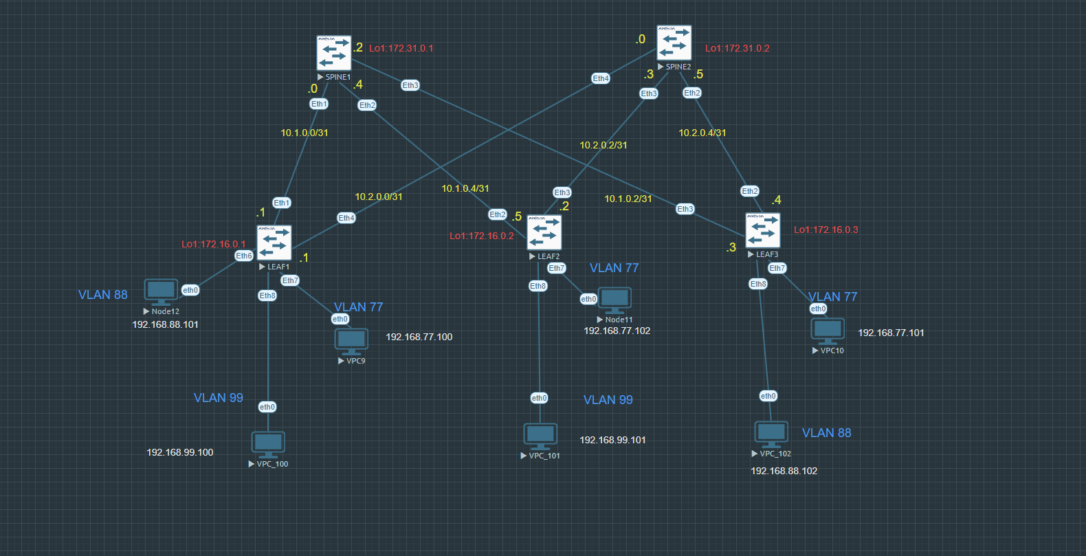
Схема/топология сети

Slide 8
Конфигурация Static VXLAN L2
interface Vxlan1
vxlan source-interface Loopback1
vxlan udp-port 4789
vxlan vlan 88 vni 10088
vxlan vlan 99 vni 10099
vxlan flood vtep 172.16.0.2 172.16.0.3
interface Vxlan1
vxlan source-interface Loopback1
vxlan udp-port 4789
vxlan vlan 88 vni 10088
vxlan vlan 99 vni 10099
vxlan flood vtep 172.16.0.1 172.16.0.2

Slide 9
Конфигурация Static VXLAN L3
interface Vlan88
ip address virtual192.168.88.1/24
!
interface Vlan99
ip address virtual 192.168.99.1/24

Slide 10
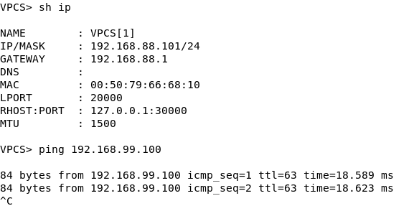
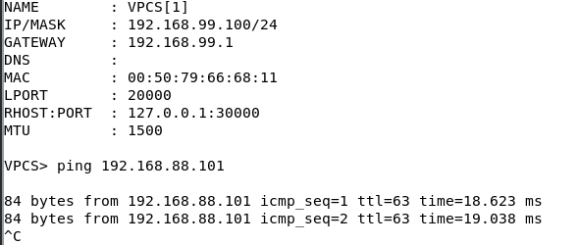
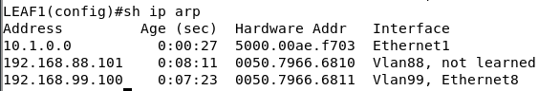
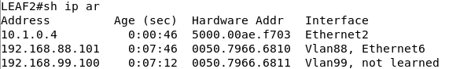
Проверка конфигурации

Slide 11
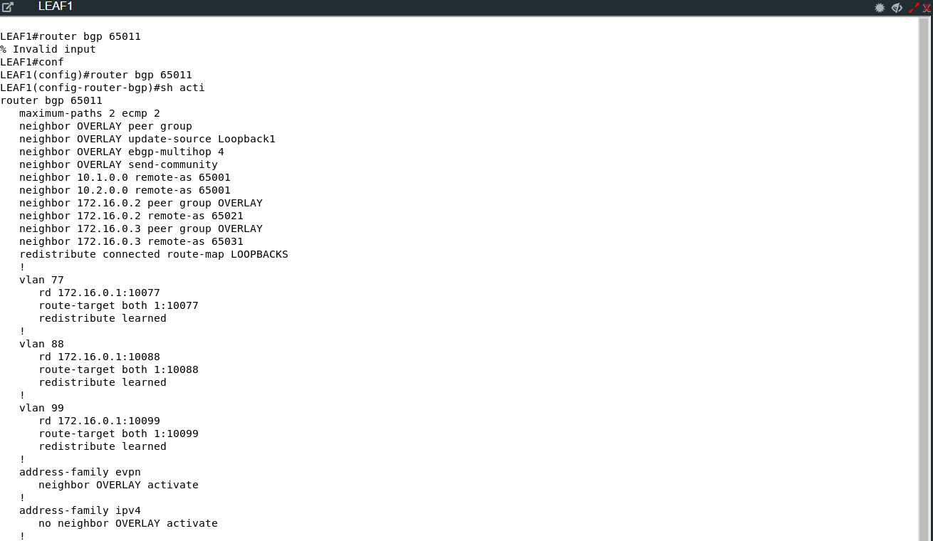
EVPN+VLAN based service

Slide 12
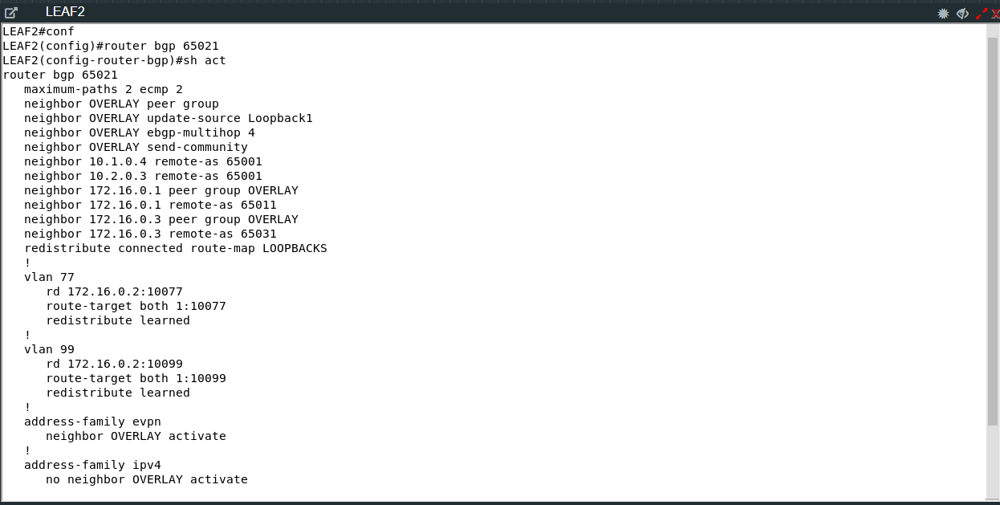
EVPN+VLAN based service (продолжение)

Slide 13
L3 VNI. Symmetric IRB
vrf instance IRB
interface Vlan99
vrf IRB
ip address virtual 192.168.99.1/24
interface Vxlan1
vxlan vrf IRB vni 10100
router bgp 65011
vrf IRB
rd 172.16.0.1:10100
route-target import evpn 1:10100
route-target export evpn 1:10100
vrf instance IRB
interface Vlan88
vrf IRB
ip address virtual 192.168.88.1/24
interface Vxlan1
vxlan vrf IRB vni 10100
router bgp 65021
vrf IRB
rd 172.16.0.2:10100
route-target import evpn 1:10100
route-target export evpn 1:10100
vrf instance IRB
interface Vlan77
vrf IRB
ip address virtual 192.168.77.1/24
interface Vxlan1
vxlan vrf IRB vni 10100
router bgp 65031
vrf IRB
rd 172.16.0.3:10100
route-target import evpn 1:10100
route-target export evpn 1:10100

Slide 14
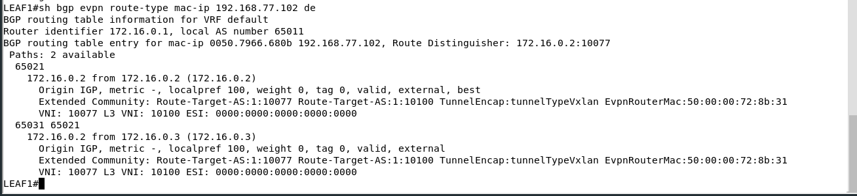
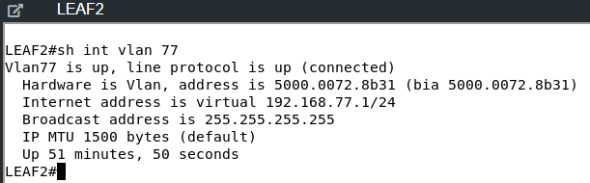
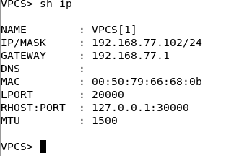
Диагностика

Slide 15
Выводы
Появилось больше понимания, как работает static/EVPN VXLAN.
Возникли трудности с eBGP(RD,RT, communities)
Проект создавался неделю.
Проект оказался полезным на 8.
Планирую дальнейшее изучение BGP.

Slide 16

Вопросы и рекомендации
+
–
если есть вопросы
если вопросов нет

Slide 17

Спасибо за внимание!

